Slide 1
Lesson 13:定位与地图开发
显示地图
操作注解
Core Location框架
取得用户的当前位置
坐标和像素之间的转换

Slide 2
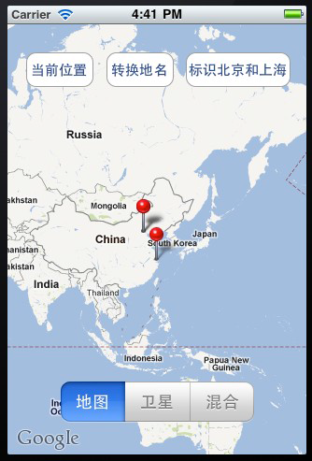
案例效果图
主要功能：
显示地图
切换地图类型
添加标记
获取位置信息
经纬度与地址转换

Slide 3
案例步骤
在xib文件中添加MapView
TARGETS-->GPSMapDemo-->Build Phases-->添MapKit框架
运行就可以看到Google地图
添加分段控件，显示标准、卫星、混合地图
连接地图视图、分段控件相应IBOutlet与IBAction
在地图上标记位置：添加大头针并建立连接
转换位置到地址
获取当前位置并定位

Slide 4
GPSMapDemoViewController.h
#import <UIKit/UIKit.h>
#import <MapKit/MapKit.h>
@interface GPSMapDemoViewController : UIViewController
<MKReverseGeocoderDelegate> {
MKReverseGeocoder *geo; //用于位置与地址转换（如经纬度转实际地址）
IBOutlet MKMapView *mv; //地图视图
}
-(IBAction)changeMapType:(id)segcontrol; //修改地图类型
-(IBAction)addPin; //添加大头针标记
-(IBAction)reverseGeoTest; //用于位置到地址转换（如经纬度转实际地址）
- (IBAction)currentLocation; //获取当前位置信息
@end

Slide 5
地图类型
//修改地图类型
-(IBAction)changeMapType:(id)segcontrol{
UISegmentedControl *ctrl=(UISegmentedControl*)segcontrol;
NSInteger temp=ctrl.selectedSegmentIndex;//0,1,2
mv.mapType=temp;
}
3种地图类型
MKMapTypeStandard： 标准模式
MKMapTypeStaellite： 卫星模式
MKMapTypeHybrid： 混合模式

Slide 6
添加大头针标记
- (IBAction)addPin{
//上海经纬度
CLLocationCoordinate2D coordinate1 = {31.240948,121.485958};
//地址信息
NSDictionary *address = [NSDictionary dictionaryWithObjectsAndKeys:@"中
国", @"Country",@"上海",@"Locality", nil];
//创建标记对象
MKPlacemark *shanghai = [[MKPlacemark alloc] initWithCoordinate:coordinate1
addressDictionary:address];
//添加标记到地图
[mv addAnnotation:shanghai];
[shanghai release];
}

Slide 7
位置到地址转换
-(IBAction)reverseGeoTest{
CLLocationCoordinate2D c = {39.908605,116.398019};
//查询位置对应的地址
geo=[[MKReverseGeocoder alloc] initWithCoordinate:c];
//设置找到与找不到的回调
geo.delegate=self;
//开始转换
[geo start];
}

Slide 8
获取当前位置信息
//获取当前位置信息,模拟器中不能正常运行
- (IBAction)currentLocation{
mv.showsUserLocation = YES; //默认不显示用户当前位置
MKUserLocation *userLocation = mv.userLocation; //获取当前位置
CLLocationCoordinate2D coordinate = userLocation.location.coordinate;
NSLog(@"currentLocation");
if (!geo){
geo = [[MKReverseGeocoder alloc] initWithCoordinate:coordinate];
geo.delegate = self;
[geo start];
}
}

Slide 9
地理编码器回调
//找到地址信息并在其中放置标记的回调方法
-(void)reverseGeocoder:(MKReverseGeocoder*)geocoder didFindPlacemark:(MKPlacemark*)placemark{
MKPlacemark *mysteryspot = [[MKPlacemark alloc] initWithCoordinate:placemark.coordinate
addressDictionary:placemark.addressDictionary];
[mv addAnnotation:mysteryspot];
[mysteryspot release];
//设置中心坐标并需要动画效果
[mv setCenterCoordinate:placemark.coordinate animated:YES];
}
//找不到地址信息的回调方法
- (void)reverseGeocoder:(MKReverseGeocoder *)geocoder didFailWithError:(NSError *)error{
NSLog(@"reverseGeocoder error!!!");
}

Slide 10
使用Core Location框架
Core Location框架为定位用户当前位置和方向提供支持，它负责从相应的设备硬件收集信息，并以异步的方式报告给您的应用程序。
数据是否可用取决于设备的类型以及所需的硬件当前是否打开。
在使用Core Location框架的接口之前，必须将
CoreLocation.framework加入到您的Xcode工程中，并在相关的目标中进行连接。
需要在相应的源代码文件的顶部包含
#import <CoreLocation/CoreLocation.h>

Slide 11
使用Core Location框架
取得用户当前位置首先要创建CLLocationManager类的实例，并用期望的精度和阈值参数进行配置。
开始接收通告则需要为该对象分配一个委托，然后调用startUpdatingLocation方法来确定用户当前位置。当新的位置数据到来时，位置管理器会通知它的委托对象。
如果位置更新通告已经发送完成，您也可以直接从
CLLocationManager对象获取最新的位置数据，而不需要等待新的事件。

Slide 12
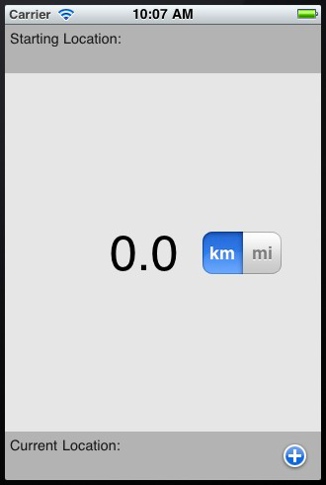
案例效果图
开始位置
当前位置
计算距离
分段控件设置距离单位
需要硬件支持。真机测试

Slide 13
distanceViewController.h
#import "CoreLocation/CLLocationManagerDelegate.h"
@interface distanceViewController : UIViewController <CLLocationManagerDelegate> {
IBOutlet UILabel *startLabel;
IBOutlet UILabel *endLabel;
IBOutlet UILabel *distanceLabel;
IBOutlet UISegmentedControl *segmentControl;
CLLocationManager *myLM; //位置管理器声明
CLLocation *startLoc; //位置对象声明
}
- (void)updateDistanceLabel:(CLLocation *)newLocation; //更新距离标签
//更新位置标签
- (void)updateLocationFor:(UILabel *)thisLabel toLocation:(CLLocation *)newLocation;
- (IBAction)setEnd:(id)sender; //强迫位置更新
- (IBAction)controlChange:(id)sender; //强迫位置更新

Slide 14
distanceViewController.m
#import "distanceViewController.h"
#import "CoreLocation/CLLocation.h"
#import "CoreLocation/CLLocationManager.h"
@implementation distanceViewController
- (void)viewDidLoad {
[super viewDidLoad];
myLM = [[CLLocationManager alloc] init];
myLM.delegate = self; //设置委托对象
myLM.desiredAccuracy = kCLLocationAccuracyNearestTenMeters; //设置精度
myLM.distanceFilter = 100; //设置发生多少偏移才导致位置更新事件
[myLM startUpdatingLocation]; //开始生成更新事件
}

Slide 15
distanceViewController.m
- (void)locationManager:(CLLocationManager *)manager didUpdateToLocation:(CLLocation*)newLocation fromLocation:(CLLocation *)oldLocation { //新位置提供时调用
if (startLoc == nil) {
startLoc = newLocation;
[self updateLocationFor:startLabel toLocation:newLocation];
[startLoc retain];
}
[self updateLocationFor:endLabel toLocation:newLocation];
[self updateDistanceLabel:newLocation];
}
- (IBAction)setEnd:(id)sender {
[myLM stopUpdatingLocation]; //停止更新位置
[myLM startUpdatingLocation]; //开始更新位置
}

Slide 16
distanceViewController.m
- (IBAction)controlChange:(id)sender {
if (myLM.location) { [self updateDistanceLabel:myLM.location]; } }
- (void)updateDistanceLabel:(CLLocation *)newLocation {
if (startLoc != nil) {
CLLocationDistance traveled = [startLoc getDistanceFrom:newLocation] / 1000;
if (segmentControl.selectedSegmentIndex == 1) { traveled *= .62; }
distanceLabel.text = [NSString stringWithFormat:@"%5.1f",traveled];
}
}
- (void)updateLocationFor:(UILabel *)thisLabel toLocation:(CLLocation*)newLocation {
CLLocationCoordinate2D curCoords = newLocation.coordinate;
thisLabel.text = [NSString stringWithFormat:@"Lat: %2.4f; Long:
%2.4f",curCoords.latitude,curCoords.longitude];
}

Slide 17
获取与方向有关的事件
CLLocationManager:
startUpdatingHeading方法:生成方向更新事件
stopUpdatingHeading方法:停止方向更新事件
headingFilter属性：生成方向更新事件最小角度
headingAvailable属性：是否可以生成方向更新事件
CLLocation:
altitude属性：位置的高度(m)
coordinate属性：位置坐标(CLLocationCoordinate2D)
timestamp属性： NSDate
*** 加速度与罗盘案例中会看到案例

Slide 18
总结
显示地图
操作注解
Core Location框架
取得用户的当前位置
坐标和像素之间的转换

